Slide 1


TALLER DE BUENAS PRACTICAS PARA LA IMPLEMENTACIÓN DE UN SISTEMA DE INTEGRIDAD
ORGANIZACIONES QUE DEMUESTRAN SU COMPROMISO CON LA ÉTICA Y LA TRANSPARENCIA.

Slide 2



Mtra. Mónica E. Ortega Juárez
Uruapan, Michoacán, a 20 de septiembre de 2024

Slide 3

ÍNDICE
01
IMPLEMENTACIÓN DEL SISTEMA DE INTEGRIDAD Y CUMPLIMIENTO
02
OPERACIÓN DEL CANAL DE DENUNCIAS E INVESTIGACIONES.
03
AUDITORÍA DE INTEGRIDAD Y CUMPLIMIENTO

Slide 4


Slide 5

Inteligencia Académica

Slide 6
Para los fines del Código de ÉTICA, se proporciona la definición de corrupción acordada entre los miembros del Grupo de Trabajo Empresarial (GTE) del Proyecto y derivada de las siguientes fuentes: Glosario UNODC, Colombia; Grupo de Acción Financiera Internacional (GAFI) y Cap. III LGRA:
Se entiende como corrupción el que una persona o un grupo de personas por acto u omisión directamente, o por influencia de alguna otra persona u organización, prometan, ofrezcan, reciban o concedan a funcionarios públicos, directivos, administradores, empleados o asesores de una sociedad, asociación o fundación pública o privada, una dádiva o cualquier beneficio (indebido) no justificado para que le favorezca a él o a un tercero, en perjuicio de aquella.

Slide 7

Anticorrupción
Ningún trabajador debe involucrarse, pretender involucrarse o promover prácticas vinculadas a la corrupción.
Este tipo de actuaciones están prohibidas en cualquier relación, directa o mediante un tercero, con entidades de gobierno, funcionarios públicos o representantes del sector privado.

Slide 8
Algunas conductas relacionadas a la corrupción, establecidas en lo general por la Convención de Naciones Unidas contra la Corrupción (UNCAC) y tipificadas por la Ley General de Responsabilidades Administrativas (LGRA), incluyen:
Soborno (art. 66 LGRA)
Participación ilícita en procedimientos administrativos (art. 67 LGRA)
Tráfico de influencias para inducir a la autoridad (art. 68 LGRA)
Utilización de información falsa en procedimientos administrativos (art. 69 LGRA)
Obstrucción de facultades de investigación (art. 69 LGRA)
Colusión con uno o más sujetos particulares, en materia de contrataciones públicas, que tengan por objeto o efecto obtener un beneficio o ventaja indebidos en las contrataciones públicas (art.70 LGRA)
Uso indebido de recursos públicos (art. 71 LGRA), y
Contratación indebida de ex servidores públicos (art. 72 LGRA).

Slide 9
Conflictos de intereses
Esta prohibido (a):
Obtener un beneficio personal, para sí mismo o para un tercero, mediante el ofrecimiento, otorgamiento, demanda o aceptación de regalos, préstamos o créditos, recompensas, comisiones o cualquier otro incentivo.
b) Que los intereses particulares del personal de la organización interfieran o pretendan interferir con los intereses de la empresa.
c) Cualquier actividad externa que interfiera y/o dificulte realizar objetivamente las actividades propias de la empresa.

Slide 10
Regalos y entretenimiento
Ofrecer o recibir regalos, viajes, recreación o algún tipo de entretenimiento ha sido una práctica común de las empresas para fortalecer sus relaciones, mostrar hospitalidad y cortesía y promover sus productos y servicios, pero es indispensable apegarse a la regulación vigente o, en su caso, establecer límites.
Por tal motivo, está prohibido ofrecer o entregar cualquier tipo de regalo o entretenimiento a servidores públicos, de acuerdo con el artículo 7 de la LGRA, fracción II.
En el caso de las interacciones con clientes, socios y proveedores particulares, ningún regalo o entretenimiento debe ser ofrecido con la intención o aparente intención de influir en sus acciones o decisiones.

Slide 11
Se debe establecer un monto máximo para otorgar y recibir regalos, siempre y cuando no se trate de funcionarios públicos. La entrega y recepción de regalos, viajes y entretenimiento debe apegarse a los procedimientos establecidos por la organización.
El trabajador que reciba un beneficio que supere dicho monto, deberá notificarlo a la empresa, qué determinará la forma de proceder.
Adicionalmente, cualquier gasto en este rubro deberá verse reflejado adecuadamente en los libros contables. La transparencia es la regla general en esta práctica.

Slide 12
Competencia leal
La empresa debe promover la libre concurrencia y competencia económica previniendo prácticas monopólicas que pretendan impedir el acceso de competidores o limitar su capacidad para competir en los mercados (definición tomada de la Ley Federal de Competencia Económica).
Las estrategias de negocio deben buscar una competencia saludable y activa, las políticas comerciales deben estar enfocadas al beneficio de los clientes y rechazar cualquier acuerdo con otras empresas en detrimento de éstos.
Está prohibido apoyar cualquier actividad que represente una competencia desleal o que viole la Ley Federal de Competencia Económica.

Slide 13
Actuación de los terceros
La actuación de los terceros (proveedores, intermediarios, consultores, agentes, representantes de ventas y gestores) puede incidir en la reputación de la empresa, por lo que se debe verificar que cumplan con las leyes aplicables y los lineamientos establecidos por la empresa para garantizar el desarrollo sostenible del negocio.
Pagos de facilitación
Anti lavado de dinero
Privacidad y confidencialidad de la información

Slide 14
Pagos de facilitación
Son pagos de baja cuantía, no oficiales e impropios que se hacen a funcionarios públicos de bajo nivel para obtener o agilizar un trámite de rutina (definición tomada de A Guide for Anti-Corruption Risk Assessment, The Global Compact).
Generalmente se realizan para obtener licencias, permisos, certificados y otro tipo de servicios públicos, aunque también se pueden entregar a proveedores de servicios comerciales.
En México, los pagos de facilitación están prohibidos, toda vez que están tipificados como cohecho en el artículo 52 de la Ley General de Responsabilidades Administrativas (LGRA).

Slide 15
Anti lavado de dinero
El lavado de dinero es la ocultación o disimulación de la verdadera naturaleza, el origen, la ubicación, la disposición, el movimiento o la propiedad de bienes o del legítimo derecho a éstos (definición tomada del Glosario de Términos de Integridad Corporativa).
Por lo regular, la corrupción está ligada con el lavado de dinero, ya que los activos o valores obtenidos de forma ilegal por cualquier persona u organización del sector público o privado son colocados, estratificados e integrados al sistema financiero, o fuera de él, para ser utilizados sin generar sospechas.
Queda prohibida toda actividad relacionada con recursos de procedencia ilícita o que se vinculen al lavado de dinero. Los colaboradores solo deben involucrarse en actividades de negocio lícitas.

Slide 16
Privacidad y confidencialidad de la información
Proteger y conservar la información de la empresa, clientes y proveedores es obligación de cada uno de los colaboradores y nunca debe ser proporcionada a ningún tercero, a menos que sea requerida por ley o lo autorice un superior jerárquico.
El manejo de los datos personales deberá cumplir los lineamientos de la Ley Federal de Protección de Datos Personales en Posesión de Particulares.
Adicionalmente, toda la información debe manejarse de forma responsable para los objetivos propios de la empresa y deben tomarse las medidas preventivas necesarias para evitar difusiones no autorizadas.

Slide 17
Comunicación y capacitación
La comunicación efectiva y la capacitación son las formas más efectivas para que el personal se familiarice con las políticas, procesos y procedimientos, así como la cultura misma de la empresa.
La comunicación debe ser clara, continua y dirigida a los distintos niveles de colaboradores. Todos los colaboradores deben ser capacitados en el Código de Ética y, aquellos que lo requieran por la naturaleza de sus funciones, recibirán entrenamiento adicional, con mayor frecuencia y detalle, para garantizar el buen desempeño de sus funciones.

Slide 18
Estados financieros y contabilidad
Las cuentas, libros, registros y estados financieros deben reflejar fielmente todas las transacciones realizadas en nombre de la empresa y cumplir los requisitos que marcan las regulaciones aplicables (Código Fiscal de la Federación, ISR, IVA, etc). Los gastos deben contar con el soporte necesario y está prohibido distorsionar la naturaleza de cualquier transacción o falsear documentación. En caso de una auditoría, se deberá proporcionar información veraz, confiable y completa.
Los documentos deben conservarse según la normatividad aplicable. La destrucción deliberada de documentos de contabilidad antes del plazo previsto en la ley está tipificada en el artículo 12 de la UNCAC.

Slide 19


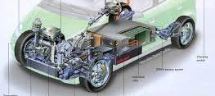

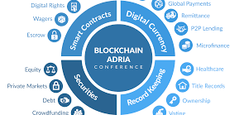

El mundo está en cambio…
Notes:
Estamos en una cabio de época ….Y no hemos VISTO TODO!

Slide 20

INTEGRIDAD
EJE CENTRAL DEL CUMPLIMIENTO

Slide 21

La integridad se refiere a las conductas y acciones coherentes con una serie de normas y principios morales o éticos, adoptados por personas al igual que instituciones.

Slide 22
CONDUCTA
La integridad es la capacidad que tiene de actuar en consecuencia con lo que se dice o lo que se considera que es importante ya que algo íntegro se trata de un elemento que tiene todas sus partes enteras.

Slide 23
¿PARA QUÉ?
Mejora en la productividad de los trabajadores.
Proporcionar una satisfacción asegurada por parte de los clientes.
Disminución de costos.
Mejora en la reputación y la imagen de la propia empresa.
Contribución a la reducción de la pobreza y el fomento del desarrollo,
(apoyo a los ddhh)
Notes:
Mejora en la productividad de los trabajadores, mediante el acceso a servicios que se encarguen del cuidado de sus hijos, por ejemplo.
Proporcionar una satisfacción asegurada por parte de los clientes. Esto puede abarcar desde una fuerte política de protección de datos hasta la integridad en la creación de los productos o servicios que se proporcionan a los clientes.
Disminución de costos, tales como el de alquiler (gracias a la flexibilidad de los horarios), los gastos médicos (gracias a políticas que aseguren el bienestar de los trabajadores dentro de la empresa), etc.
Mejora en la reputación y la imagen de la propia empresa, ya que el hecho de que esta se encuentre comprometida con los valores fundamentales tanto en pro de la sociedad, como del medio ambiente harán que la percepción que se tenga de ella sea mucho más positiva.
Contribución a la reducción de la pobreza y el fomento del desarrollo, lo que a su vez supone un apoyo fuerte a los derechos humanos y fundamentales.

Slide 24

Normativa Nacional del País de Referencia en Materia de Responsabilidad Penal de la Persona Jurídica o Normativa Internacional de Referencia
Normativa Penal
Normativa Administrativa
T-MEC
NMX
Artículo 167-D. de la Ley Aduanera
Ley Federal de Responsabilidad Ambiental
Código Penal del Estado de Quintana Roo, México.
Estándar 1399 Conocer
ISO (autorregulación)
ODS 16 (autorregulación)
ESG (autorregulación)

Slide 25
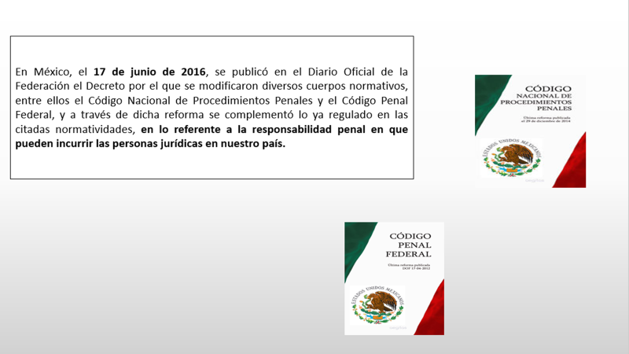

REFORMAS PENALES

Slide 26

RESPONSABILIDAD
PENAL DE LA PERSONA JURÍDICA
El artículo 421 del Código Nacional de Procedimientos Penales, señala:
Las personas jurídicas serán penalmente responsables, de los delitos cometidos a su nombre, por su cuenta, en su beneficio o a través de los medios que ellas proporcionen, cuando se haya determinado que además existió inobservancia del debido control en su organización.

Slide 27

CÓDIGO PENAL FEDERAL
(ADICIONADO, D.O.F. 17 DE JUNIO DE 2016)
ARTICULO 11 BIS.- Para los efectos de lo previsto en el Título X, Capítulo II, del Código Nacional de Procedimientos Penales, a las personas jurídicas podrán imponérseles algunas o varias de las consecuencias jurídicas cuando hayan intervenido en la comisión de los siguientes delitos:
[…]
En todos los supuestos previstos en el artículo 422 del Código Nacional de Procedimientos Penales, las sanciones podrán atenuarse hasta en una cuarta parte, si con anterioridad al hecho que se les imputa, las personas jurídicas contaban con un órgano de control permanente, encargado de verificar el cumplimiento de las disposiciones legales aplicables para darle seguimiento a las políticas internas de prevención delictiva y que hayan realizado antes o después del hecho que se les imputa, la disminución del daño provocado por el hecho típico.

Slide 28

SANCIONES
Sanción pecuniaria o multa.
Decomiso de instrumentos, objetos o productos del delito.
Publicación de la sentencia.
Disolución.
Suspensión de sus actividades.
Clausura de sus locales o establecimientos.
Prohibición de realizar en el futuro las actividades en cuyo ejercicio se haya cometido o participado en su comisión.
Inhabilitación temporal consistente en la suspensión de derechos para participar de manera directa o por interpósita persona en procedimientos de contratación del sector público.
Intervención judicial para salvaguardar los derechos de los trabajadores o de los acreedores.
Amonestación pública.
El artículo 421 del Código Nacional de Procedimientos Penales establece además que no se extinguirá la responsabilidad penal de las personas jurídicas cuando se transformen, fusionen, absorban o escindan.

Slide 29

LEY GENERAL DE RESPONSABILIDADES ADMINISTRATIVAS
De la integridad de las personas morales
Artículo 24. Las personas morales serán sancionadas en los términos de esta Ley cuando los actos vinculados con faltas administrativas graves sean realizados por personas físicas que actúen a su nombre o representación de la persona moral y pretendan obtener mediante tales conductas beneficios para dicha persona moral.

Slide 30

LEY GENERAL DE RESPONSABILIDADES ADMINISTRATIVAS
Artículo 21:
“Las Secretarías podrán suscribir convenios de colaboración con las personas físicas o morales que participen en contrataciones públicas, así como con las cámaras empresariales u organizaciones industriales o de comercio, con la finalidad de orientarlas en el establecimiento de mecanismos de autorregulación que incluyan la instrumentación de controles internos y un programa de integridad que les permita asegurar el desarrollo de una cultura ética en su organización”

Slide 31

De la integridad de las personas morales
Artículo 24.
Las personas morales serán sancionadas en los términos de esta Ley cuando los actos vinculados con faltas administrativas graves sean realizados por personas físicas que actúen a su nombre o representación de la persona moral y pretendan obtener mediante tales conductas beneficios para dicha persona moral.

Slide 32
LEY GENERAL DE RESPONSABILIDADES ADMINISTRATIVAS
Artículo 25. En la determinación de la responsabilidad de las personas morales a que se refiere la presente Ley, se valorará si cuentan con una política de integridad. Para los efectos de esta Ley, se considerará una política de integridad aquella que cuenta con, al menos, los siguientes elementos:
I. Un manual de organización y procedimientos que sea claro y completo, en el que se delimiten las funciones y responsabilidades de cada una de sus áreas, y que especifique claramente las distintas cadenas de mando y de liderazgo en toda la estructura;
II. Un código de conducta debidamente publicado y socializado entre todos los miembros de la organización, que cuente con sistemas y mecanismos de aplicación real;
III. Sistemas adecuados y eficaces de control, vigilancia y auditoría, que examinen de manera constante y periódica el cumplimiento de los estándares de integridad en toda la organización;
IV. Sistemas adecuados de denuncia, tanto al interior de la organización como hacia las autoridades competentes, así como procesos disciplinarios y consecuencias concretas respecto de quienes actúan de forma contraria a las normas internas o a la legislación mexicana;
V. Sistemas y procesos adecuados de entrenamiento y capacitación respecto de las medidas de integridad que contiene este artículo;

Slide 33

LEY ADUANERA
(ADICIONADO, D.O.F. 25 DE JUNIO DE 2018)
Artículo 167-D. La agencia aduanal es la persona moral autorizada por el Servicio de Administración Tributaria para promover por cuenta ajena el despacho aduanero de mercancías, en los diferentes regímenes aduaneros previstos en esta Ley.
IV. Incluir en sus estatutos sociales, mecanismos encaminados a establecer mejores prácticas corporativas que contribuyan a un eficiente funcionamiento de sus órganos de administración y vigilancia, debiendo cumplir, además de las obligaciones previstas en la ley de la materia, las siguientes funciones:
a) Vigilar la operación de la sociedad para asegurar el debido cumplimiento de la normatividad que le es aplicable.
b) Mantener los procesos que permitan contar con una debida transparencia en la administración mediante el manejo responsable de la información financiera y la comunicación entre los socios, así como implementar mecanismos para la identificación, administración y control de riesgos.
c) La emisión de un Código de Ética que deban observar los integrantes de la sociedad.

Slide 34

LEY FEDERAL DE RESPONSABILIDAD AMBIENTAL
Artículo 20.- Los montos mínimos y máximos de la Sanción Económica prevista para una persona moral, se reducirán a su tercera parte cuando se acrediten al menos tres de las siguientes:
I. Que dicha persona no ha sido sentenciada previamente en términos de lo dispuesto por esta Ley; ni es reincidente en términos de lo dispuesto por las Leyes ambientales;
II. Que sus empleados, representantes, y quienes ejercen cargos de dirección, mando o control en su estructura u organización no han sido sentenciados por delitos contra el ambiente o la gestión ambiental, cometidos bajo el amparo de la persona moral responsable, en su beneficio o con sus medios;
III. Haber contado por lo menos con tres años de anterioridad a la conducta que ocasionó el daño, con un órgano de control interno dedicado de hecho a verificar permanentemente el cumplimiento de las obligaciones de la persona moral derivadas de las Leyes, licencias, autorizaciones, permisos o concesiones ambientales; así como con un sistema interno de gestión y capacitación ambiental en funcionamiento permanente;

Slide 35
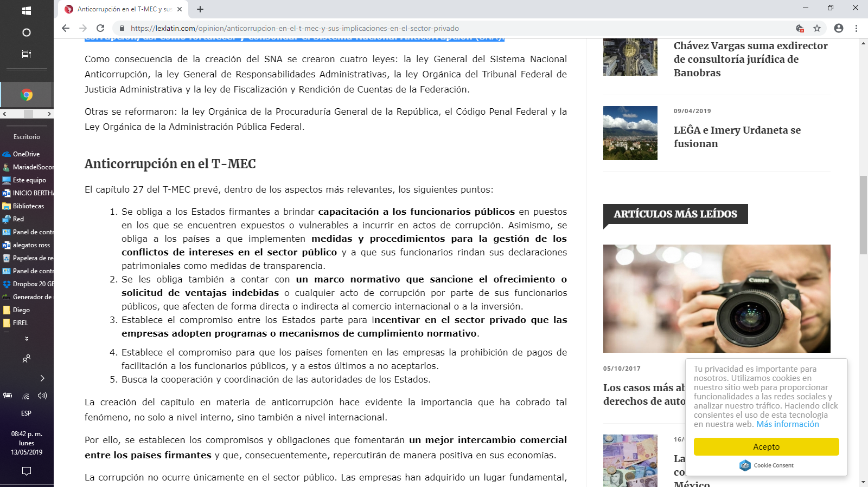
T-MEC

Slide 36

Código Penal del Estado de Quintana Roo Artículo 18 Quinquies
Los modelos de organización, gestión y prevención a que se refieren el inciso a) del artículo 18 Ter y el artículo 18 Quáter, deberán cumplir los siguientes requisitos:
I. Identificarán las actividades en cuyo ámbito puedan ser cometidos los delitos que deben ser prevenidos;
II. Adoptarán protocolos o procedimientos que concreten el proceso de formación de la voluntad de la persona jurídica, de adopción de decisiones y de ejecución de las mismas con relación a aquéllos, todo esto para prevenir el delito;
III. Dispondrán de modelos de gestión de los recursos financieros adecuados para impedir la comisión de los delitos que deben ser prevenidos, así como compromisos de los órganos directivos o de administración para destinar recursos a la prevención de delitos;
IV. Impondrán la obligación de informar de posibles riesgos e incumplimientos al organismo encargado de vigilar el funcionamiento y observancia del modelo de prevención;
V. Establecerán un sistema disciplinario que sancione adecuadamente el incumplimiento de las medidas de prevención que establezca el modelo, y
VI. Realizarán una verificación periódica del modelo y de su eventual modificación cuando se pongan de manifiesto infracciones relevantes de sus disposiciones, o cuando se produzcan cambios en la organización, en la estructura de control o en la actividad desarrollada que los hagan necesarios

Slide 37

La Organización Internacional de Normalización es una organización para la creación de estándares internacionales compuesta por diversas organizaciones nacionales de estandarización.
ISO publica una serie de documentos de apoyo, como normas internacionales, guías, colecciones, listas de verificación, etc.
Es el mayor desarrollador mundial de estándares internacionales voluntarios y facilita el comercio mundial al proporcionar estándares comunes entre países.
Se han establecido cerca de veinte mil estándares cubriendo desde productos manufacturados y tecnología a seguridad alimenticia, agricultura y sanidad.

Slide 38

ISO 19600- UNE 19601 – ISO 37001 – ISO 37301
Sistemas de Gestión de Compliance
Como consecuencia de la gran cantidad de casos relacionados con la corrupción y la ilegalidad, se puso en marcha la redacción de la norma ISO 19600 sobre Sistemas de Gestión de Compliance, como estándar internacional para el cumplimiento legal.
Esta norma, publicada finalmente en el año 2015, establece una serie de DIRECTRICES (no requisitos), que garantizan que la empresa que la implemente cumpla el marco normativo y regulatorio que le es de aplicación.
Esta norma no es certificable, sino que su implementación sirve de apoyo para el cumplimiento legal de las organizaciones.
ISO 37301 _ 2020 Norma Paraguas Compliance

Slide 39

En nuestro país, se adoptó la ISO 19600, el día 8 de junio de 2017 se expide su Declaratoria de Vigencia como la Norma Mexicana con su publicación en el Diario Oficial de la Federación.
Se trata de la primera guía internacional que recoge recomendaciones y buenas prácticas aceptadas mundialmente para ayudar a las organizaciones a desarrollar un sistema de gestión que les permita identificar, controlar y cumplir con los requisitos legales que le aplican, y con todo a lo que voluntariamente se haya comprometido (como códigos de gobierno corporativo, obligaciones contractuales, compromisos ambientales y otros acuerdos con grupos de interés, entre otros).
Establece las directrices sobre los sistemas de gestión del cumplimiento aplicables a todo tipo de organizaciones, especificando su alcance de acuerdo al tamaño, estructura, naturaleza y complejidad de la organización, y se basa en los principios de buena gobernanza, proporcionalidad, transparencia y sostenibilidad.
Esta norma no es de carácter certificable al no contener requisitos, sino recomendaciones o directrices, es aplicable a todo tipo de organizaciones.

Slide 40
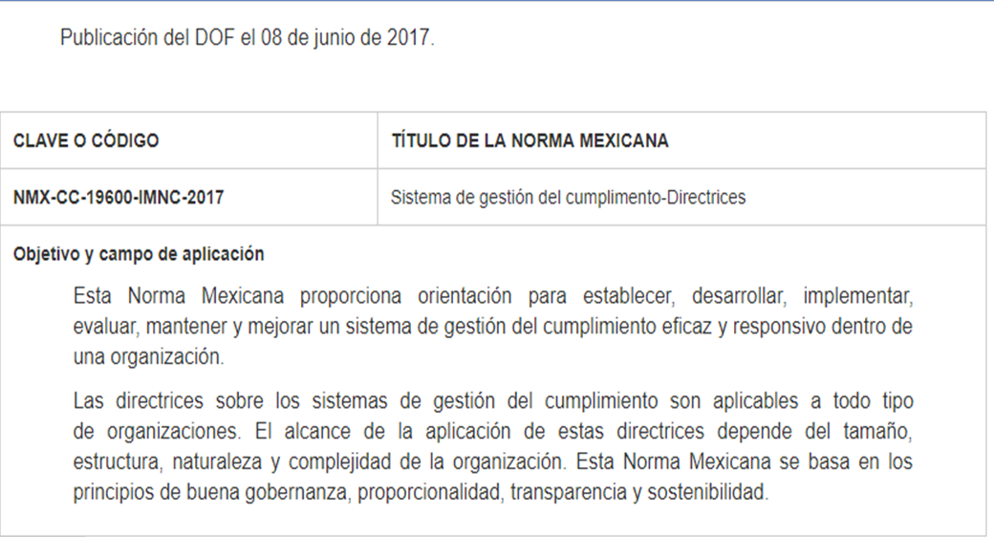
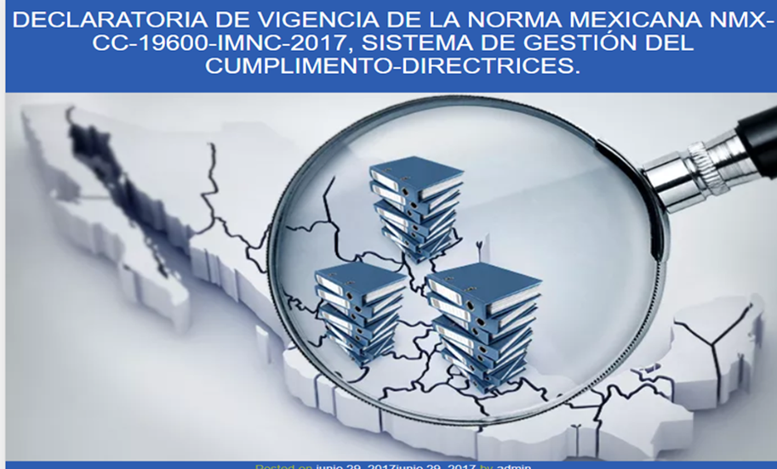
NMX

Slide 41

EC 1399 CONOCER
Gestionar el Sistema Gestión de Integridad en las organizaciones del sector público y privado.
∙ Se encuentra desarrollado con base en el artículo 21, 22, y 25 de la Ley General de Responsabilidades Administrativas (LGRA).
∙ Se encuentra desarrollado con base en la Guía de implementación y operación del Sistema de Integridad.
ISO 37001

Slide 42

01
IMPLEMENTACIÓN DEL SISTEMA
DE
INTEGRIDAD Y CUMPLIMIENTO

Slide 43
Cumplir con la legalidad, los códigos éticos, la responsabilidad social corporativa y en definitiva todas la normativa, no es algo que afecte únicamente a las grandes empresas. También la actividad diaria de las pymes está sujeta a esta serie de normas cuyo incumplimiento puede salir caro.
Disponer de un modelo de prevención y detección de incumplimientos es una de las condiciones para realizar contratos mercantiles con grandes empresas nacionales e internacionales por lo que su utilidad no se ciñe a la protección sino a la regulación y fortalecimiento de las relaciones empresariales.
¿LAS PYMES NECESITAN UN SISTEMA DE INTEGRIDAD?

Slide 44
El Sistema de Integridad consiste en implantar un modelo normativo de prevención y detección de faltas administrativas y delitos con el que el empresario pueda probar ante terceros que se estaba actuando conforme a la legalidad.
Este modelo de prevención y detección de delitos, en el que deben formarse directivos, administradores y empleados contiene los siguientes aspectos:
Códigos de conducta
Manuales de organización y procedimientos
programas de control
programas de capacitación
Políticas de recursos humanos
programas y fomento a la denuncia
Mecanismos de transparencia
¿QUÉ ES Y EN QUÉ CONSISTE UN SISTEMA DE INTEGRIDAD?

Slide 45

La figura del responsable de integridad es clave en todas las empresas, sea cual sea su tamaño, por la complejidad cada vez mayor del entorno normativo.
El responsable de integridad tiene como función principal impulsar la implementación del Programa de Integridad y articular esfuerzos en la promoción, detección y prevención de la corrupción dentro de la organización.
Gestionar y supervisar el funcionamiento del modelo de prevención y detección de delitos, y en general, de todos los controles internos.
Advertir sobre la falsificación de cuentas en la empresa, fraude fiscal, conducción bajo los efectos del alcohol o las drogas o el acoso o violencia entre empleado y cliente.
OFICIAL DE INTEGRIDAD

Slide 46

NORMATIVA NACIONAL E INTERNACIONAL EN INTEGRIDAD
LGRA
Art. 25
T – MEC
Capítulo 27
Artículo 27.5
(b) adoptar o mantener medidas para fomentar a las asociaciones profesionales y otras organizaciones no gubernamentales, de ser apropiado, en sus esfuerzos para promover y asistir a las empresas, en particular a las Pymes, a desarrollar controles internos, programas de ética y cumplimiento o medidas para prevenir y detectar cohecho y corrupción en el comercio y la inversión internacionales;
  Manual de organización y procedimientos
  Código de conducta
  Sistemas de control, vigilancia y auditoría
  Sistemas de denuncia
  Sistemas de entrenamiento y capacitación
  Políticas de recursos humanos
  Mecanismos que aseguren la transparencia
  y publicidad de intereses.

Slide 47
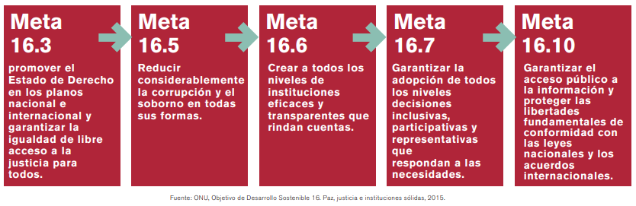
NORMATIVA INTERNACIONAL EN
INTEGRIDAD
  ODS 16
  Promover sociedades, justas, pacíficas e inclusivas (resumido como “Paz, justicia e instituciones sólidas”), las Naciones Unidas explicitan su compromiso de hacer frente a la corrupción, al asumir la necesidad de facilitar el acceso a la justicia para todos y construir, a todos los niveles, instituciones eficaces e inclusivas que rindan cuentas, además de establecer reglamentaciones más eficientes y transparentes.

Slide 48

BENEFICIOS
QUE APORTA
LA INTEGRIDAD EMPRESARIAL
  Mejora la Reputación,
  Genera Confianza,
  Mejora el desempeño,
  Posibilita la ventaja competitiva,
  Posibilita el desarrollo sostenible,
  Posibilita nuevos negocios y la innovación,
  Previene problemas legales,
  Fomenta una Cultura de Integridad en la organización y en terceros.
  Fomenta Redes de Empresas Integras Certificadas.

Slide 49
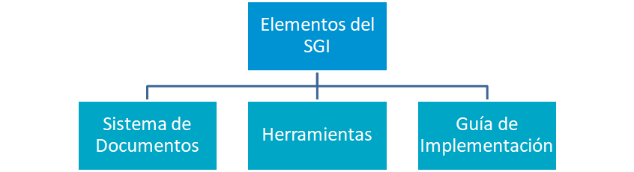
CONOCE EL SGI CONOCE EL SGI
Sistema de Gestión de Integridad:
Es una herramienta práctica para ayudar a las organizaciones a prevenir, detectar y dar respuesta a posibles prácticas de corrupción.
Se ha desarrollado para que cualquier entidad sea consciente de la importancia de gestionar su empresa de una forma íntegra y transparente, con el objetivo de dotarlas de una herramienta práctica que les facilite esta tarea.

Slide 50
SISTEMA DE INTEGRIDAD, ELEMENTOS:
1
R01_Autoevaluación
R02_Riesgos
R03_Control_Tratamiento
R04_Recomendaciones
R05_Glosario_Integridad
2
SISTEMA DOCUMENTAL
HERRAMIENTAS
1_Manual_de_Integridad
2_Política_de_Integridad
3_Código_de_Ética
4_Canal_de_Consultas_Denuncias
5_Política_de_Recursos_Humanos
6_Procedimiento_Medidas_Disciplinarias
7_Cuestionario de autoevaluación .
8_Cuestionario de Análisis y Gestión de Riesgos
9_Planes de Acción, capacitación y sensibilización
10_Cuadro de indicadores de integridad.
11_Cuestionario de auditoría
3
GUÍA DE IMPLEMENTACIÓN

Slide 51
SISTEMA DE GESTIÓN DE INTEGRIDAD
IMPLEMENTAR
EVALUAR
OPERAR
Auditar un sistema de integridad.
Implementar un sistema de integridad adaptado a la estructura de tu organización.
CAPACITAR
Operar y gestionar el canal de denuncias implementado en la organización.
Impulsar los programas de sensibilización y formación para el órgano de gobierno, alta dirección, personal y partes interesadas.

Slide 52


Elemento 1
Implementar el sistema de integridad de acuerdo a la estructura de la organización.
Elemento 2
Operar el sistema de integridad implementado en la organización
Elemento 3
Realizar la evaluación al Sistema de Integridad en la organización
ELEMENTOS DEL SGI

Slide 53


HERRAMIENTAS DEL SISTEMA DE INTEGRIDAD
Las herramientas del sistema de integridad permiten evaluar el estado de la integridad, los riesgos de integridad y elaborar los planes de acción.
Son la prueba de que verdaderamente se esta cumpliendo con las evaluaciones de integridad, gestión de riesgos, los planes actuación, auditorias y mejora continua.
El sistema de integridad consta de las siguientes herramientas:
Autoevaluación
Riesgos
Tratamiento

Slide 54
DOCUMENTOS DEL SISTEMA DE INTEGRIDAD
La documentación es la base de un sistema de integridad. Los registros, como parte de la documentación, son la clave para demostrar y probar que un sistema funciona realmente, lo que los hace indispensables para un sistema de integridad activo y efectivo.
Un procedimiento documentado significa que el mismo está establecido, implementado y actualizado, es decir, que está claramente definido y regulado en cualquier formato o medio, debidamente actualizado y realmente activo y operativo en la organización.
Los registros son una variedad de documentos que prueban que la organización opera de acuerdo con los requisitos de integridad y que su sistema es efectivo.

Slide 55
El Sistema de Integridad debe contar con los siguientes documentos:
Manual de Integridad
Política de Integridad
Código de Ética
Canal de Denuncias
Política de RRHH
Procedimiento de Medidas Disciplinarias

Slide 56
RESPONSABLE DE LA FUNCIÓN DE INTEGRIDAD EN LAS ORGANIZACIONES DEL SECTOR PÚBLICO O PRIVADO:
Quién lo hace?
Cómo lo hace?
Para qué lo hace?
Qué conocimientos , competencias y habilidades deberá desarrollar?
Que responsabilidades tiene ?
A quién le reporta?
Quién lo evalúa?
Quién analiza los riesgos ?
Qué evidencias y registros deberá documentar?
Y la evaluación de la gestión y operación del sistema ?
Quien implementa las mejoras? ,Cómo?, Cada cuanto tiempo?
Es para todas las empresas?
Fomenta la cultura preventiva o reactiva?

Slide 57
IMPLEMENTACIÓN DEL SISTEMA DE INTEGRIDAD
Ruta para la implementación del Sistema de Integridad
Preparación para la Integridad
Evaluación Integridad
Evaluación de Riesgos
Elaboración de Planes de Acción
Elaboración Documentos Sistema de Integridad
Realizar Capacitación
Realizar Auditoría

Slide 58

Preparación para la integridad
Los pasos previos para la implementación son el liderazgo del órgano de gobierno o la alta dirección, respecto del sistema de integridad, y el nombramiento y delegación de autoridad de un Oficial de Integridad.

Slide 59
Liderazgo
El primer paso para establecer la integridad en una organización es el Liderazgo, siendo sus tareas las siguientes:
Asumir el compromiso pleno del órgano de gobierno o la alta dirección. La Integridad es una responsabilidad compartida entre la organización y todas las partes interesadas (internas/externas).
Proporcionar la autoridad, las estructuras organizativas y recursos necesarios e insistir en la buena administración y apropiado control de los procesos.
Promover la Integridad como una solución operativa, debiendo gestionar los retos y riesgos que se puedan presentar.
Alinear la Integridad con un esquema de Gobierno Corporativo.
Designar y delegar autoridad al Oficial de Integridad.

Slide 60

Evaluación de Integridad
El Oficial de Integridad debe evaluar la integridad mediante la herramienta R01_Autoevaluación con el objeto de revisar el cumplimiento de los estándares de integridad con base en el artículo 25 de la Ley General de Responsabilidades Administrativas (LGRA).

Slide 61
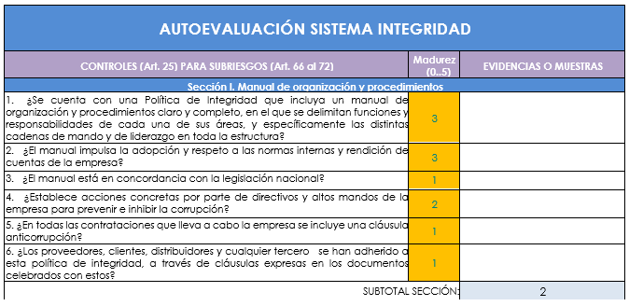
Se evalúa el grado de madurez de 0 a 5

Slide 62
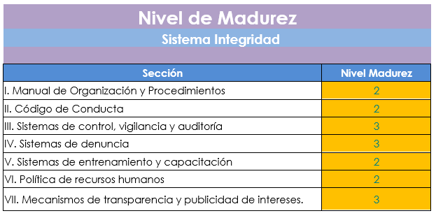
Al evaluar la integridad mediante la herramienta R01_Autoevaluación obtenemos un resultado como el que se muestra:

Slide 63

Evaluación de Riesgos
El Oficial de Integridad debe evaluar los riesgos integridad mediante la herramienta R02_Riesgos, con el objeto de conocer el grado de exposición de la organización respecto al cumplimiento de los estándares de integridad con base en el artículo 25 de la Ley General de Responsabilidades Administrativas (LGRA).

Slide 64
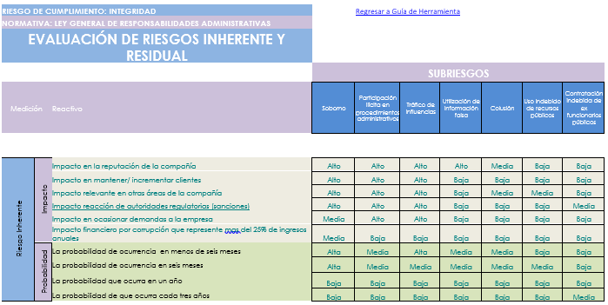
Se evalúa (Alto/Medio/Bajo) el impacto, probabilidad para cada subriesgo.

Slide 65
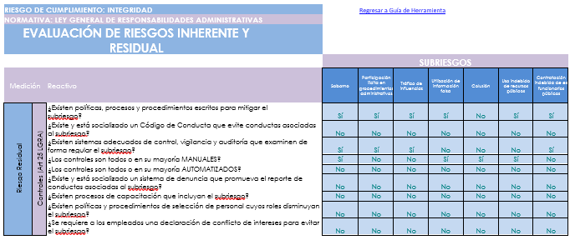
El OI debe evaluar los controles de integridad mediante la herramienta R02_Herramienta_Riesgos, con el objeto de conocer el grado de control de la organización respecto al cumplimiento de los estándares de integridad con base en el artículo 25 de la LGRA. Se evalúa (SI/NO) para cada control y cada subriesgo.

Slide 66
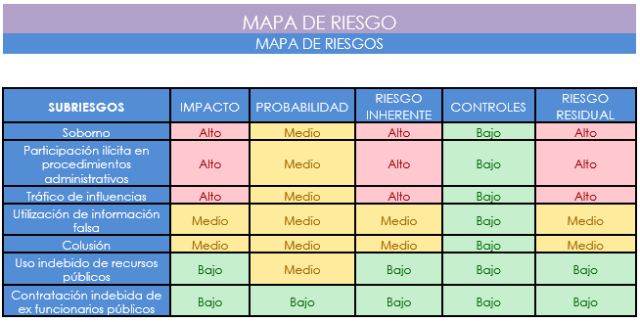
La herramienta R02_Riesgos proporciona el resultado de la evaluación de riesgos y nivel de control mostrando los datos resultantes como se muestra:

Slide 67
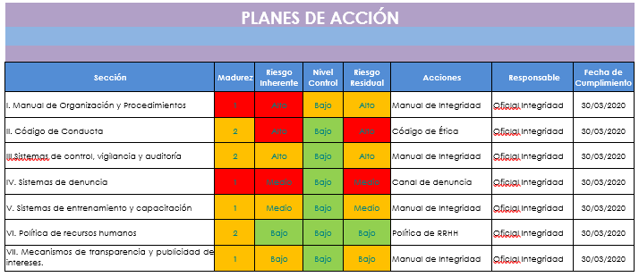
Elaboración de Planes de Acción
La herramienta R03_Tratamiento proporciona los resultados integrados de la autoevaluación y de los riesgos, el OI debe planificar y rellenar las columnas Acciones, Responsable y Fecha de Cumplimiento.

Slide 68
Elaboración de documentos del Sistema de Integridad
El OI debe cumplimentar los formatos, que correspondan a su organización
Los documentos del Sistema de Integridad son:
• Manual de integridad
• Código de ética
• Política de integridad
• Política de Recursos Humanos
• Canal de consultas y denuncias
• Procedimiento de medidas disciplinarias

Slide 69
Capacitación y Concienciación
Todas las acciones que se realizan mediante capacitación y concienciación, buscan el cambio efectivo en las operaciones y en la cultura de la organización.
El éxito de un sistema de integridad depende, en gran medida, del grado de capacitación y concienciación de los integrantes de la organización.
La formación y concienciación preferentemente deberán ser encomendadas a expertos.

Slide 70

Concienciación
La concienciación en la organización promueve que esta sea consciente de sus responsabilidades, principios, valores, ética y el sistema de integridad, instaurando de forma permanente la cultura de integridad y la mejora continua.

Slide 71
Tribu Ásaro Papua Nueva Guinea:
“El conocimiento es solo un rumor hasta que se vive en el cuerpo”

Slide 72
Código de Ética
El Código de Ética tiene como finalidad establecer las pautas de ÉTICA que han de presidir el comportamiento ético de todos sus directivos, empleados y socios de negocio en su desempeño diario y en las relaciones e interacciones que la empresa mantiene con todos sus grupos de interés.
Se basa en la definición de la Política de Integridad de la organización, a la que complementa, y de la que constituye guía de actuación para asegurar un comportamiento adecuado en el desempeño profesional de todas las personas y grupos citados anteriormente, de acuerdo con la legislación vigente y con la normativa interna de la organización.

Slide 73
Ámbito de aplicación
El Código de Ética está dirigido a los dueños de la empresa, empleados, y en general a todo personal vinculado permanente o temporalmente a la organización, con independencia de la posición que ocupen o del lugar en el que desempeñen su trabajo. Las pautas de ÉTICA contenidas en el Código de Ética son de obligado cumplimiento.
Por otra parte, la organización debe promover e incentivar entre sus proveedores, colaboradores, internos y externos, permanentes o temporales, la adopción de pautas de comportamiento coincidentes con las definidas en el Código de Ética, procurando, siempre que sea posible, su adhesión expresa al mismo, de forma que los principios reflejados en el Código y su cumplimiento se incorporen de manera efectiva al contenido de las relaciones contractuales o de colaboración que se establezcan con ellos.

Slide 74
Misión (ejemplo):
Proveer el mejor servicio/producto; ser reconocidos como la mejor opción en el mercado, y promover nuestro crecimiento con base en decisiones correctas al hacer negocios.
Visión (ejemplo):
Convertirnos en la empresa líder de nuestro sector, creando los productos/servicios más innovadores.
Principios (ejemplo):
Respeto a la legalidad, derechos humanos y a los valores éticos, Respeto a las personas, Desarrollo profesional e igualdad de oportunidades, Cooperación y dedicación, Seguridad y salud en el trabajo, Uso y protección de los activos, Corrupción y soborno, Pagos irregulares y lavado de dinero, Imagen y reputación corporativa, Lealtad a la organización y conflictos de intereses, Tratamiento de la información y del conocimiento, Relaciones con los empleados, Relaciones con clientes y proveedores, Respeto al medio ambiente.

Slide 75
Valores (ejemplo):
Integridad, respeto, pasión, diversidad, compromiso con el cliente, calidad, innovación, trabajo en equipo, responsabilidad, apertura, crear valor social, hacer dinero haciendo lo correcto, etc.
Lema (ejemplos):
Adidas – Nada es imposible
Audi – Progreso a través de la tecnología
Nestlé – Buena comida, buena vida
Loreal – Porque tú lo vales, etc.

Slide 76

Ambiente de trabajo
Todo el personal de la organización debe tener las mismas oportunidades de desarrollo, se deben desenvolver en un ambiente armónico y respetuoso, que alcance a los clientes y proveedores. Buscando que el trabajo sea una experiencia satisfactoria y gratificante.

Slide 77

Recursos humanos
Todos los colaboradores deben entender que los roles y responsabilidades están sujetos a los requerimientos profesionales y éticos definidos por la empresa.

Slide 78

Diversidad, inclusión, acoso y discriminación
En la organización se debe ser incluyentes y respetuosos, deben cuidar las palabras y acciones, no hostigar ni acosar y hacer de las diferencias una fortaleza.
Se debe de apoyar y dar la bienvenida a todas las personas, con diferentes creencias religiosas y preferencias sexuales sin distinción.
Tolerancia cero a la mala conducta

Slide 79

Conductas esperadas: la empresa debe esperar que todos los colaboradores cumplan el Código de Ética. Cualquier acción contraria a estos lineamientos tendrá como consecuencia la aplicación de medidas disciplinarias, que van desde una amonestación hasta el despido, bajo el esquema legal aplicable.

Slide 80

Mensaje de la Dirección General y Adhesión al Código de Ética
La dirección General debe publicar un mensaje a los colaboradores de la organización enlistando los principios y valores de la empresa, comunicando lo importante que es trabajar juntos y realizar esfuerzos que consoliden la cultura de integridad.
Cada colaborador deberá firmar la adhesión al Código de Ética al momento de su contratación y cuando su situación laboral se modifique.

Slide 81

SIN CANALES DE DENUNCIA NO HAY INTEGRIDAD

Slide 82

Objetivo
El objetivo del Canal de denuncias es la recepción, retención y tratamiento de las denuncias sobre irregularidades o incumplimientos de la integridad y la normativa, cometidos por empleados, subcontratados o sociedades.
El canal de comunicación debe contar con las máximas garantías de imparcialidad, confidencialidad y no represalias para empleados, clientes, proveedores, accionistas, socios, vinculados a la organización.

Slide 83

CANAL DE DENUNCIA
El canal de denuncias tiene un papel clave en el sistema de integridad, debe contar con:
Líneas de contacto
Confidencialidad en la denuncia
No represalias
Conductas esperadas

Slide 84
Líneas de contacto: la empresa debe proporcionar el o los nombres, números de teléfono y/o correos electrónicos del o los responsables de recibir y gestionar dudas o posibles violaciones al Código de Ética, políticas o procedimientos internos. Los casos que lo ameriten serán investigados y, de confirmarse una falta, se aplicarán medidas disciplinarias.
Confidencialidad de la denuncia: la empresa garantizará la confidencialidad del reporte, de las partes y de la investigación.
Represalias: la empresa debe valorar la ayuda de su personal para identificar cualquier práctica contraria a los lineamientos internos o violaciones a la normatividad vigente y se compromete a atender de forma inmediata cualquiera de estos supuestos. Los colaboradores que informen sobre estos hechos deben estar seguros de que no habrá represalias en su contra.

Slide 85
IMPORTANCIA DEL CANAL DE CONSULTAS Y DENUNCIAS
Faciliten a las personas reportar el intento, sospecha o comisión de un acto de ilícito o cualquier incumplimiento del sistema a la función de cumplimiento o la persona adecuada
Asegurar la confidencialidad para proteger la identidad del denunciante y demás personas involucradas.
Permitir la denuncia anónima
Prohibir represalias contra el denunciante
Proporcionar consejo al denunciante sobre cómo actuar en caso
de enfrentarse a un asunto que implique soborno
Animar al personal a que use los procedimientos de reporte
37002

Slide 86

PROCEDIMIENTO FRENTE A POSIBLES DELITOS
El OI en caso que el órgano de gobierno o similar proceda a denunciar ante las autoridades competentes, debe proporcionar las evidencias y/o pruebas, coordinarse y coadyuvar con estas, así como dar seguimiento al estatus procesal de las diferentes denuncias.
El OI debe informar al órgano de gobierno o similar de las denuncias, su estatus procesal y resolución.

Slide 87
INVESTIGACIONES DE DENUNCIAS O SOSPECHAS
A través de su propia investigación sobre hechos sospechosos, la organización se anticipa y puede tomar decisiones que implicarán, una mejor resolución de problemas.
Las investigaciones internas deben velar por el equilibrio de derechos e intereses (del denunciante y denunciado) que exigen que se realicen bajo la supervisión y asesoramiento de un experto.
La obligación de prevenir y detectar conductas ilícitas por parte de la organización, para evitar la sanción penal, podría violar los derechos de empleados y directivos, como son el derecho a la intimidad, el derecho al secreto de las comunicaciones o, tratándose de cuestiones penales, el derecho del empleado a no incriminarse.
Pero si la organización prescinde absolutamente de garantías respecto a los derechos de sus empleados investigados puede enfrentarse a serias consecuencias negativas, como multas por infracción de la ley de privacidad, o puede que las pruebas que se obtengan de la investigación sean nulas a efectos del procedimiento penal.

Slide 88
El documento Canal de Denuncias con los datos de la organización
El registro de autorización del Canal de Consultas y Denuncias al órgano de gobierno/similar.
El registro de la difusión del procedimiento para el uso del canal de consultas y denuncias a todos los empleados de la organización, proveedores y terceros que interactúen con la misma.
El registro del informe a todos los empleados y proveedores: el correo electrónico y número de teléfono para realizar las consultas y denuncias.
El registro de la difusión del procedimiento para realizar consultas y denuncias a todos los empleados, proveedores y terceros que interactúen con la misma.

Slide 89
POLITICA DE RECURSOS HUMANOS
1
2
CONTRATACIÓN
CAPACITACIÓN
3
4
EVALUACIÓN
DESVINCULACIÓN

Slide 90
Política de Recursos Humanos
El objetivo de la Política de RRHH es definir las reglas básicas para la relación durante todo el ciclo de vida de los recursos humanos en la organización que pudieran generar un riesgo en el cumplimiento de la integridad y normativo en la organización.
Evitando la discriminación por motivos étnicos, genero, edad, discapacidad, religión, estado civil o cualquier otra que atente contra la dignidad humana.
La Política de RRHH se aplica a todos los candidatos, empleados y personal contratado que puedan tener influencia sobre la integridad y normatividad de la organización.
Los usuarios de este documento son la alta dirección, las personas responsables de RRHH, socios, candidatos, empleados y personal contratado en la organización.

Slide 91
Elementos mínimos de la Política de RRHH
Definición de puestos
Identificación de riesgos
Selección
Contratos
Capacitación y Concienciación
Incumplimientos, Supervisión y Revisión
Cambios o finalización de Contratos
Eliminación de derechos de acceso y devolución de activos
Desvinculación

Slide 92

Procedimiento de Medidas Disciplinarias
El objetivo de este procedimiento es describir los supuestos relacionados con la aplicación de medidas disciplinarias y de los incumplimientos de los colaboradores y/o servidores públicos y personal subcontratado. Este procedimiento se aplica a todas las actividades que operan en la organización
Los usuarios de este procedimiento son todos los empleados y subcontratados de la organización.

Slide 93
Elementos mínimos del procedimientos de medidas disciplinarias:
Obligaciones respecto a la integridad
Sanciones al cumplimiento
Aplicación de medidas disciplinarias
Registro de medidas disciplinarias
Documentos de referencia
Manual Integridad, Política Integridad, Política RRHH, Código de Ética, Canal de denuncias y Ley General de Responsabilidades Administrativas

Slide 94
Obligaciones y sanciones de los integrantes de la organización.
Preservar la secrecía de los asuntos que por razón del desempeño de su función conozcan, en términos de las disposiciones aplicables;
Desempeñar su misión sin solicitar ni aceptar compensaciones, pagos o gratificaciones distintas a las previstas legalmente. En particular se opondrán a cualquier acto de corrupción y, en caso de tener conocimiento de alguno, deberán denunciarlo;
Informar al superior jerárquico, de manera inmediata, las omisiones, actos indebidos o constitutivos de delito, de sus subordinados o iguales en categoría jerárquica;
Abstenerse de sustraer, ocultar, alterar o dañar información o bienes en perjuicio de las Instituciones;

Slide 95
Cumplir y hacer cumplir con diligencia las órdenes que reciba con motivo del desempeño de sus funciones, evitando todo acto u omisión que produzca deficiencia en su cumplimiento;
Abstenerse, conforme a las disposiciones aplicables, de dar a conocer por cualquier medio a quien no tenga derecho, documentos, registros, imágenes, constancias, estadísticas, reportes o cualquier otra información reservada o confidencial de la que tenga conocimiento en ejercicio y con motivo de su empleo, cargo o comisión;
Al concluir el servicio el integrante deberá entregar al funcionario designado para tal efecto, toda la información, documentación, equipo, materiales, identificaciones, valores u otros recursos que hayan sido puestos bajo su responsabilidad o custodia mediante acta de entrega recepción.

Slide 96

Sanciones al incumplimiento.
Un procedimiento disciplinario puede iniciar a partir de la detección de una no conformidad, durante una auditoría interna o externa, en base a resultados de la revisión por parte de la dirección, luego de incidentes, durante el transcurso normal de las operaciones de negocios, derivados de una denuncia o en las investigaciones de denuncias o sospechas.
Un empleado que detecta una omisión, acto indebido o constitutivo de delito, deberá informar al canal de denuncias, de manera inmediata, dichas omisiones, actos indebidos o constitutivos de delito.

Slide 97
El responsable del canal de denuncias debe evaluar e investigar y proponer las sanciones aplicables al incumplimiento y presentarlo al Director General o comité de ética para emitir la sanción o absolución.
Una medida disciplinaria puede consistir en:
a) Amonestación
b) Suspensión
c) Remoción
En caso de remoción, se cancela el certificado de los servidores públicos de las Instituciones de Procuración de Justicia y se debe hacer la anotación respectiva en el Registro Nacional correspondiente.

Slide 98
Aplicación de Medidas Disciplinarias: una medida disciplinaria se implementa de la siguiente forma.
Cada uno de los pasos anteriores debe quedar registrado en el formulario de medidas disciplinarias.
Paso | Persona responsable de la implementación
1. Detección del presunto incumplimiento y/o del presunto infractor | Cualquier empleado
2. Informe al canal de denuncias | Empleado que detectó el incumplimiento normativo o de responsabilidades dentro del SGI
3. Informe al DG (documento con carácter confidencial) | Responsable canal de denuncias
4. Investigación de hechos, identificación del presunto infractor, de la probable conducta irregular y de los fundamentos legales transgredidos. | Responsable canal de denuncias
5. Turno al Comité de ética | Responsable canal de denuncias
6. Evaluación de la necesidad de implementar medidas disciplinarias, así como el nivel de la medida. Y en su caso, instruir la ampliación de la investigación. | Comité de ética
7. Elaboración de Informe de Presunta Responsabilidad Administrativa o en su caso Penal y remisión al Órgano Interno de Control de la organización | Responsable canal de denuncias
8. Solicitud a RRHH de Registro de medida disciplinaria | Responsable canal de denuncias
9. Realizar cambios si fuera necesario. | La persona que está a cargo de coordinar los Sistemas y procedimientos.

Slide 99

OPERACIÓN DEL CANAL DE DENUNCIAS E INVESTIGACIONES

Slide 100

Denuncias
La alta dirección nombra al responsable del canal de denuncias que será el responsable de asegurar el anonimato del denunciante y garantizar la confidencialidad del proceso de investigación y seguimiento, mostrando posteriormente a la alta dirección los resultados de las investigaciones con las evidencias pertinentes para posibles actuaciones legales.

Slide 101
Canal de denuncia
El canal de denuncias tiene un papel clave en el sistema de integridad, debe contar con:
Líneas de contacto
Confidencialidad en la denuncia
No represalias
Conductas esperadas

Slide 102
Líneas de contacto: la empresa debe proporcionar el o los nombres, números de teléfono y/o correos electrónicos del o los responsables de recibir y gestionar dudas o posibles violaciones al Código de Ética, políticas o procedimientos internos. Los casos que lo ameriten serán investigados y, de confirmarse una falta, se aplicarán medidas disciplinarias.
Confidencialidad de la denuncia: la empresa garantizará la confidencialidad del reporte, de las partes y de la investigación.
Represalias: la empresa debe valorar la ayuda de su personal para identificar cualquier práctica contraria a los lineamientos internos o violaciones a la normatividad vigente y se compromete a atender de forma inmediata cualquiera de estos supuestos. Los colaboradores que informen sobre estos hechos deben estar seguros de que no habrá represalias en su contra.

Slide 103
Canal de Consultas y Denuncias
El canal de consulta y denuncias tiene un papel clave en el sistema de integridad. El manejo adecuado para responder a las dudas y/o consultas, sirve para disminuir significativamente las consecuencias y daños, aporta aprendizaje e influye en la prevención de los eventos potencialmente dañinos.
El canal de denuncias recibe y trata los incidentes relacionados con la integridad, y además sobre otros tipos de violaciones a leyes, normas o reglamentos, relacionados con los procedimientos organizativos, de seguridad, de gestión de recursos humanos, entre otros.

Slide 104
EL OI debe atender mediante el canal denuncias, todas las conductas, actividades o comportamientos realizados por los directivos, funcionarios empleados, apoderados, socios o terceros que incurran en una infracción a los lineamientos establecidos en el artículo 25 de la Ley General de Responsabilidades Administrativas (LGRA).
El órgano de gobierno o similar con las evidencias suficientes, debe determinar si procede denunciar a las autoridades competentes, de los incumplimientos a lo establecido en el artículo 25 de la Ley General de Responsabilidades Administrativas (LGRA), sin menoscabo y dejando a salvo los derechos legales del denunciante y denunciado.
El OI debe informar al órgano de gobierno o similar de las denuncias, su estatus procesal y resolución.

Slide 105
¿Qué se puede comunicar?
En el canal de denuncias se puede comunicar cualquier irregularidad o comportamiento contrario a la legalidad, o a las normas y procedimientos establecidos por la organización relacionado con malas prácticas financieras, contables, comerciales o de cumplimiento de integridad y normativo cometidas por empleados u organizaciones relacionadas.
Todos los directivos y empleados de la organización tienen la obligación de informar sobre cualquier hecho constitutivo de un posible ilícito penal, incumplimiento de integridad, legal o irregularidad de las que tengan constancia de la organización, como también las personas mencionadas precedentemente.

Slide 106
Canal de Denuncias
La comunicación se remite al Canal de denuncias de la organización mediante correo electrónico.
El Oficial de Integridad es el responsable de asegurar la confidencialidad y no represalias del denunciante y garantizar la confidencialidad del proceso de investigación y seguimiento, mostrando posteriormente a la alta dirección los resultados de las investigaciones con las evidencias pertinentes para posibles actuaciones legales.

Slide 107

Elementos mínimos del Canal de Denuncia
Recepción y clasificación de denuncias
Procedimiento de recepción de denuncias
Clasificación de las denuncias
Tratamiento de denuncias menores
Tratamiento de denuncias graves
Investigación de las denuncias
Aprendizaje a partir de las denuncias
Medidas disciplinarias
Recolección de evidencia

Slide 108

. OPERACIÓN DEL SISTEMA DE INTEGRIDAD
A continuación se describe la forma de proceder en los siguientes supuestos:
• Incumplimientos de Integridad
• Posibles delitos de corrupción u otros
• Investigaciones

Slide 109

Investigaciones
A través de su propia investigación sobre denuncias o hechos sospechosos, la organización se anticipa y puede tomar decisiones que implicarán, una mejor resolución de problemas.
Las investigaciones internas deben velar por el equilibrio de derechos e intereses (del denunciante y denunciado) que exigen que se realicen bajo la supervisión y asesoramiento de un experto.

Slide 110
Análisis y evaluación
La organización debe analizar y evaluar los datos pertinentes y la información derivada de denuncias, monitoreo y medición.
Los resultados del análisis se utilizarán para evaluar:
El rendimiento y la eficacia del sistema de integridad
Si la planificación se ha implementado efectivamente
La efectividad de las medidas adoptadas para abordar los riesgos y oportunidades
Las denuncias y resoluciones
La necesidad de mejoras en el sistema de integridad

Slide 111

AUDITORÍA DE INTEGRIDAD Y CUMPLIMIENTO

Slide 112
¿Qué es la auditoria?
Revisión de la contabilidad de una empresa, de una sociedad, etc., realizada por un auditor. Real Academia Española.
Actividad profesional que en base a procedimientos y técnicas realiza revisiones y evaluaciones.
Revisión de cualquier actividad susceptible de control.
“Es el examen completo y constructivo de la estructura organizativa de una empresa, institución o entidad gubernamental, o de cualquier organización y de sus métodos de control, medios de operación y empleo que de a sus recursos humanos y materiales”. William P. Leonard, Auditoría Administrativa.

Slide 113
Realizar Auditoria
La organización debe evaluar continuamente la idoneidad, adecuación y eficacia de su sistema de integridad.
Los informes de autoevaluación de integridad son el reporte que hace el OI para el órgano de gobierno o similar mostrando el estado del sistema de integridad y las circunstancias que, en ese momento, concurren.
Los informes de auditoría son la fuente del cumplimiento del sistema de integridad y proporcionan información para la mejora continua.
Para aquellas organizaciones de riesgo alto o que sean requeridas por sus proveedores o clientes se recomienda la certificación del sistema de integridad por autoridad acreditada.

Slide 114

Auditoria Interna
La organización deberá llevar a cabo auditorías internas en intervalos planificados para demostrar la conformidad y eficacia del sistema de gestión de integridad según la Herramienta de Autodiagnóstico y será revisado por la alta dirección.
La alta dirección debe llevar a cabo revisiones regulares del Sistema de Integridad, por lo menos una vez al año.

Slide 115

AUDITORIA INTERNA
La organización debe evaluar continuamente la idoneidad, adecuación y eficacia de su sistema de integridad, mediante auditorias internas en intervalos planificados.
Los informes de auditoría son la fuente del cumplimiento del sistema de integridad y proporcionan información para la mejora continua.

Slide 116

“Proceso sistemático, independiente y documentado para obtener evidencias y evaluarlas de forma objetiva para determinar el cumplimiento de los criterios establecidos”

Slide 117
Mejora Continua
La organización debe determinar y seleccionar oportunidades de mejora e implementar las acciones necesarias para cumplir los objetivos de integridad y mejorar la efectividad del sistema.
Estos incluyen:
Mejora de los procesos para cumplir con los requerimientos de integridad, así como para abordar las necesidades futuras y las expectativas
Corregir, prevenir o reducir los efectos no deseados
El rendimiento y la eficacia del sistema de integridad

Slide 118

Acción correctiva
La organización debe manejar las acciones correctivas provenientes de las partes interesadas internas o externas con el fin de controlar, corregir y afrontar las consecuencias.
Investiga y analiza la causa raíz, y las acciones para corregir cuestiones internas o externas. Las acciones correctivas son asignadas al Oficial de Integridad.

Slide 119
Mejora continua
La organización debe mejorar continuamente la conveniencia, adecuación y eficacia del Sistema de Integridad.
La organización debe considerar los resultados de análisis y evaluación, y las salidas de la revisión por parte de la dirección para determinar si hay necesidades u oportunidades de ser abordadas como parte de la mejora continua.
PLAN
DO
ACT
CHECK

Slide 120
Dentro de los beneficios de ejecutar este proceso de una forma periódica y benéfica para la organización, tenemos:
Verifica y determinar el nivel de cumplimiento hacia la normatividad y/o regulaciones aplicables.
Determina la efectividad de los controles implementados y operados.
Identifica las causas de las desviaciones y omisiones para su corrección definitiva posteriormente.
Identifica oportunidades de mejora.
Inicia las acciones preventivas y correctivas.
Aporta una visión independiente y objetiva del diseño y operación de los controles.

Slide 121
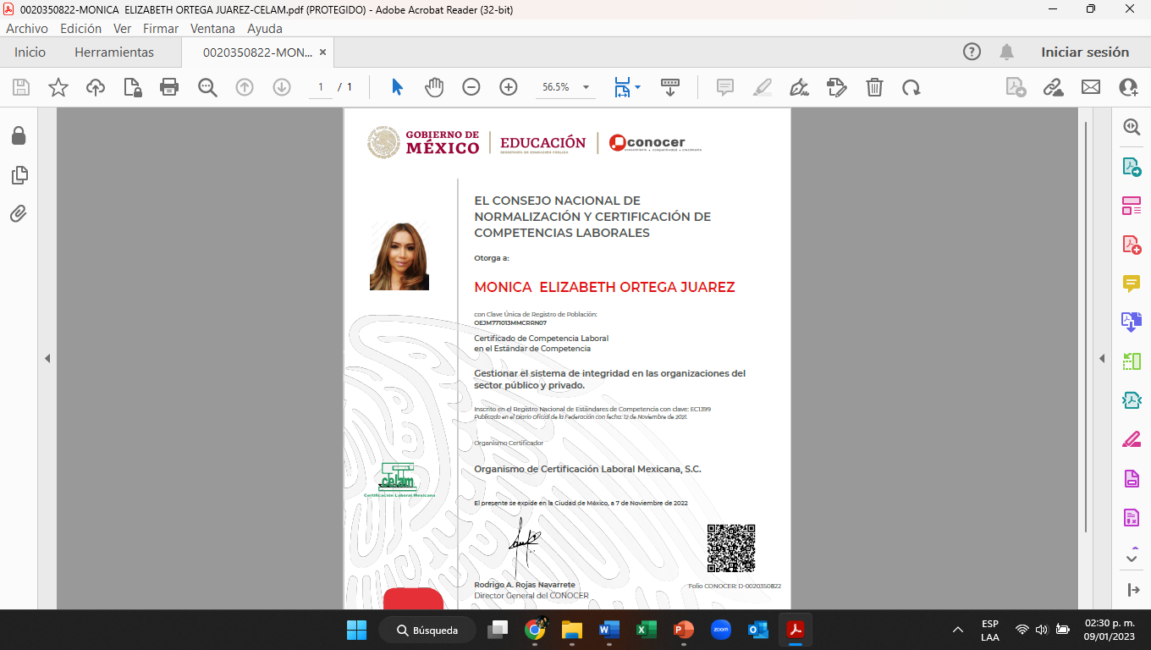

CERTIFICACIÓN
EN INTEGRIDAD
CON VALIDEZ OFICIAL
Publicada en el Diario Oficial de la Federación
el 12/11/2021.

Slide 122




www.cumplimien-normativo.org
Contacto@cumplimiento-normativo.org
Consejeros en integridad y cumplimiento normativo
@consejerosenintegridad
+(52)55 85 53 49 18
Consejeros en Integridad y Cumplimiento Normativo

